Slide 1
보안탐지 및 SMS 알람
Semi 프로젝트
2021. 07. 15
연람희

Slide 2
목차
1. 개요
2. 소개
3. 구현
4. 결론

Slide 3
개요
IDS(snort) 설정
SMS 발송 코드 구현
1.
Crontab 설정
2.
SMS 발송 프로그램 구현 완료
3.
4.

Slide 4
소개
주제 선정 이유
- 외부 침입을 탐지하여 업무환경이 아닌 평시에도
위험 정도에 따라 즉각 침입에 대응할 수 있도록 하는 효과적인
프로그램을 구현하기 위함

Slide 5
소개
As-is
- 효과적이고 능동적인 모니터링을 하지 못하는 환경
- 침입과 침입을 인지하는 시간 간격(dead time)의 발생
- 침입 직후 상세 내용 파악 어려움
To-be
- as-is 대비하여 효과적으로 모니터링이 가능한 환경
- 침입을 준(準) 실시간으로 탐지하여 dead time 감소
- 침입 내용 파악 용이

Slide 6
소개
프로젝트 일정 (총 4일)
프로젝트 계획
구현
테스트
문서작성
: 7/13
: 7/14 – 7/15
: 7/16
: 7/16

Slide 7
구현 - 흐름도
IDS 구축
Twilio 문자서비스 활성화
코딩
Alert log (시간 부분)
비교 파일 세팅
Time.txt
1차 테스트
Crontab 자동화
최종 테스트

Slide 8
구현 – Topology
External threat
(Kali)
Inline
Victim
(CentOS 7)
Mirror
(Ubuntu)

Slide 9







구현 – 환경 구성
Inline
External threat
Victim
Mirror

Slide 10
구현 – 환경 구성(세부)
IDS 설정
- Mirror OS: Ubuntu 18.04.1
- System: Snort 2.9.7.0
- External threat: Kali Linux 4.6.0
- Victim: CentOS 7
- Crontab
2) 문자 발송 코딩/서비스
- Language: Python 2.7
- SMS Service: Twilio

Slide 11
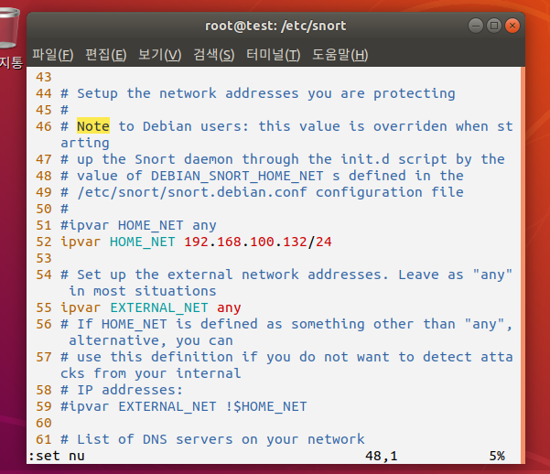
구현 - IDS
<snort.conf 설정>
IDS 설정
HOME_NET: CentOS 7 IP

Slide 12
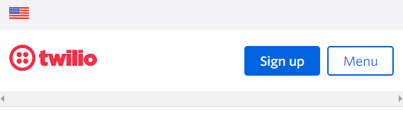
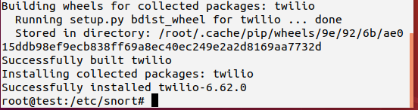
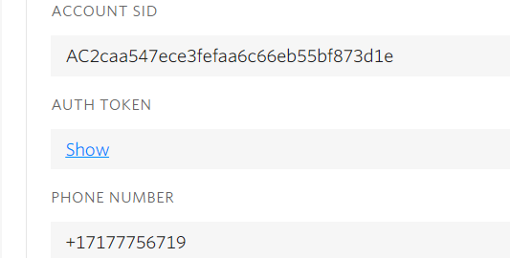
구현 - Twilio
<twilio.com 접속>
1)
2)
<우분투 shell 창>
Twilio 사이트 접속 후 sid/Token/Test 번호 생성
Twilio 모듈 설치(pip install twilio)

Slide 13
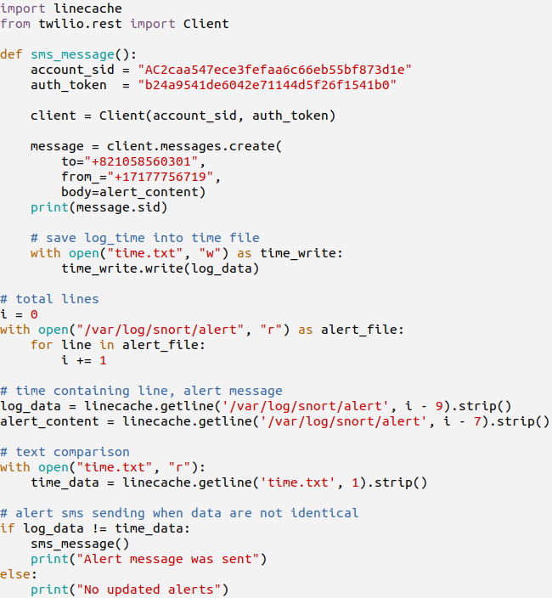
구현 - 코딩
<sms_alert.py>
sms_alert.py 파일 코딩
(위치: /root)

Slide 14
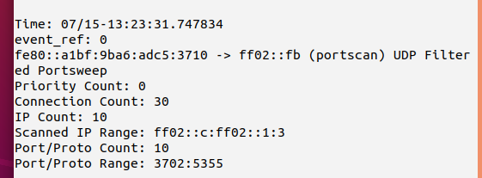
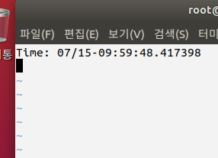
구현 - 코드
<snort alert log>
Snort/alert 로그의 시간 부분 복사
<time.txt 파일>
time.txt 파일 생성 후 로그 시간 붙여넣기

Slide 15
구현 - 코드
<snort alert log>
Alert와 time.txt 시간 부분이 같은가?
프로그램 종료
yes
<time.txt 파일>
no
SMS 발송
time.txt 업데이트

Slide 16
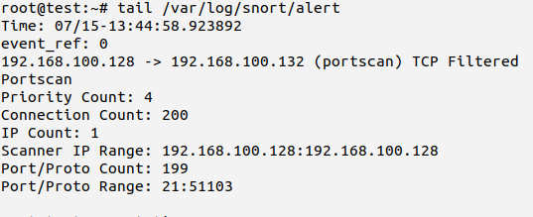
구현 – 1차 테스트
<snort alert log>
alert 로그와 time.txt 의 시간을 다르게 설정 (no 조건 만족)
Alert와 time.txt 시간 부분이 같은가?
프로그램 종료
yes
no
<time.txt 파일 내 시간>
SMS 발송
time.txt 업데이트

Slide 17
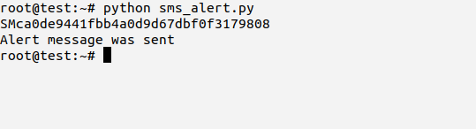
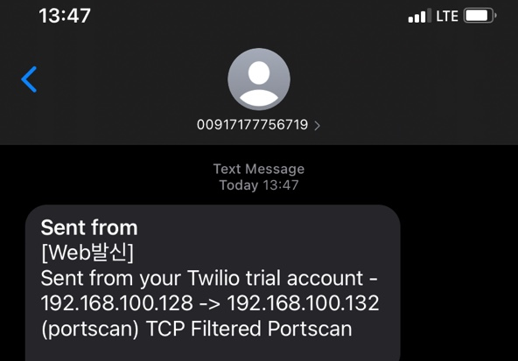
구현 - 1차 테스트
<우분투 shell 창>
sms_alert.py 실행
- python sms_alert.py
<SMS 수신>
SMS 테스트 메시지 내용 확인

Slide 18
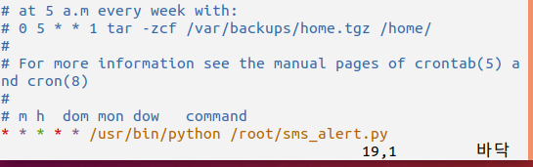

구현 - Crontab
<sms_alert.py 1>
Crontab –e 명령어 실행
매 분 sms_alert.py 파일이 실행되도록 설정
<shell 창>
Crontab –l 명령어로 내용 확인

Slide 19
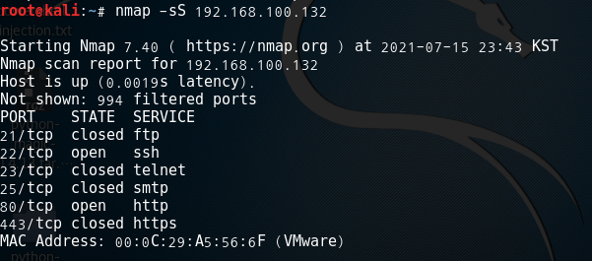

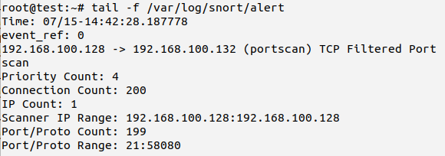
구현 - 최종 테스트
<Kali shell 창>
<SMS 수신>
<snort log>
Kali로 포트스캔
14시 42분 로그 발생
14시 43분 메시지 발송

Slide 20
결론
1. 장점
자동 SMS alert로 인해 불필요한 대기시간 감축
Snort log 뿐만이 아닌 다른 log에도 커스텀 사용 가능
2. 고려/개선 사항
오탐이 지속적으로 발생하지 않도록 log 설정 필수
SMS 서비스 사용 시 발생하는 요금을 파악하여 적절한 관리 필요
3. 보완점
Snort에 local rule 정책을 alert log에 등록될 수 있도록 설정
정밀한 정책 설정을 통하여 다수의 SMS가 불필요하게 발송되지 않도록
보완

Slide 21
감사합니다

